Slide 1
NELLA MIA SCUOLA

Slide 2
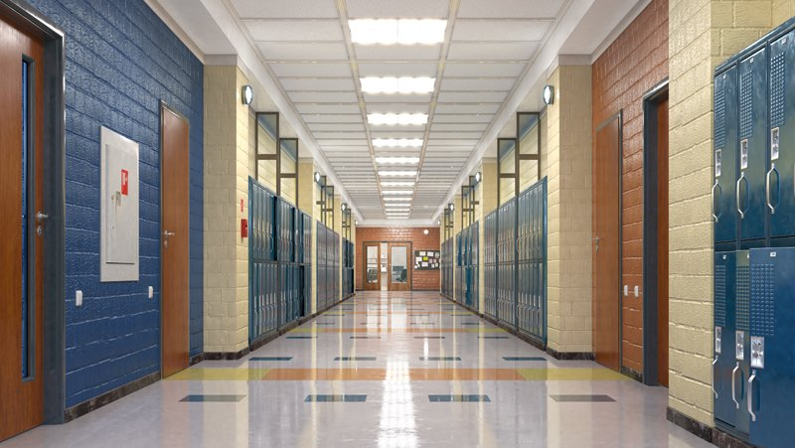
Ta fotografija korisnika Nepoznat autor: licenca CC BY-SA-NC

Slide 3
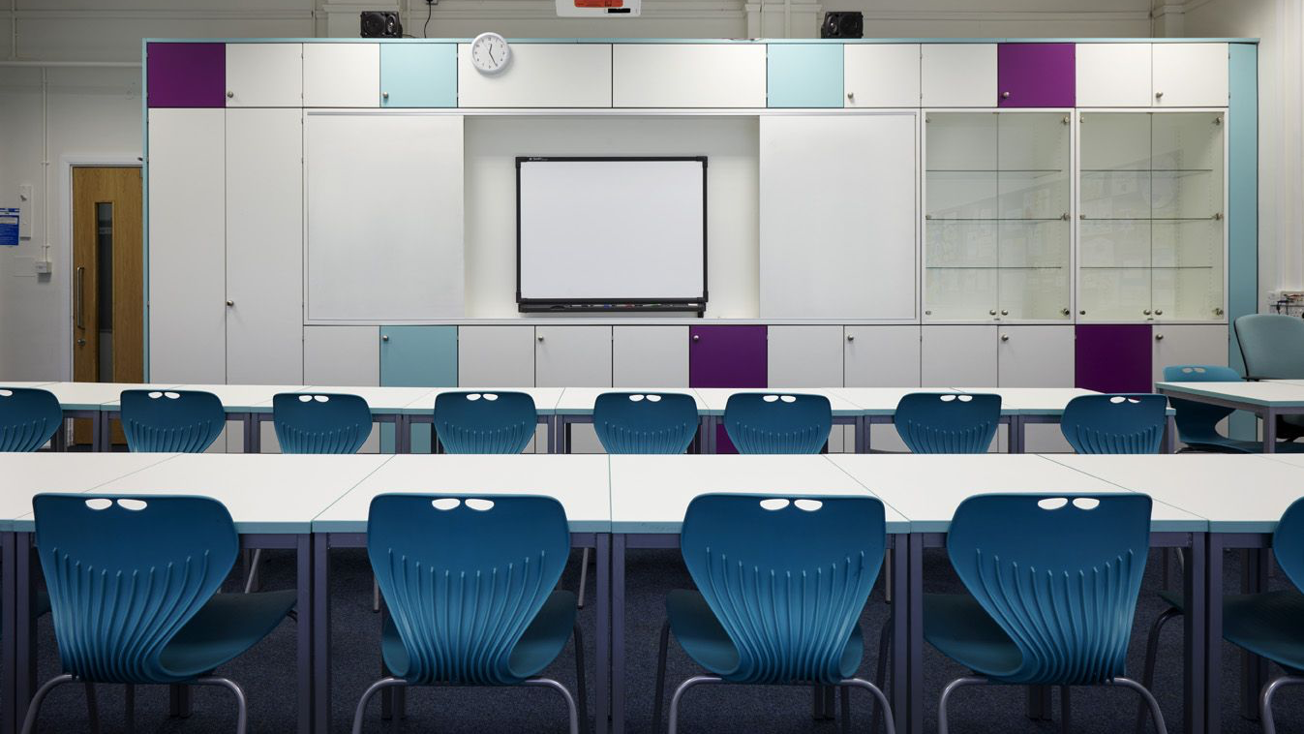
Ta fotografija korisnika Nepoznat autor: licenca CC BY-SA-NC

Slide 4

Ta fotografija korisnika Nepoznat autor: licenca CC BY-NC-ND

Slide 5
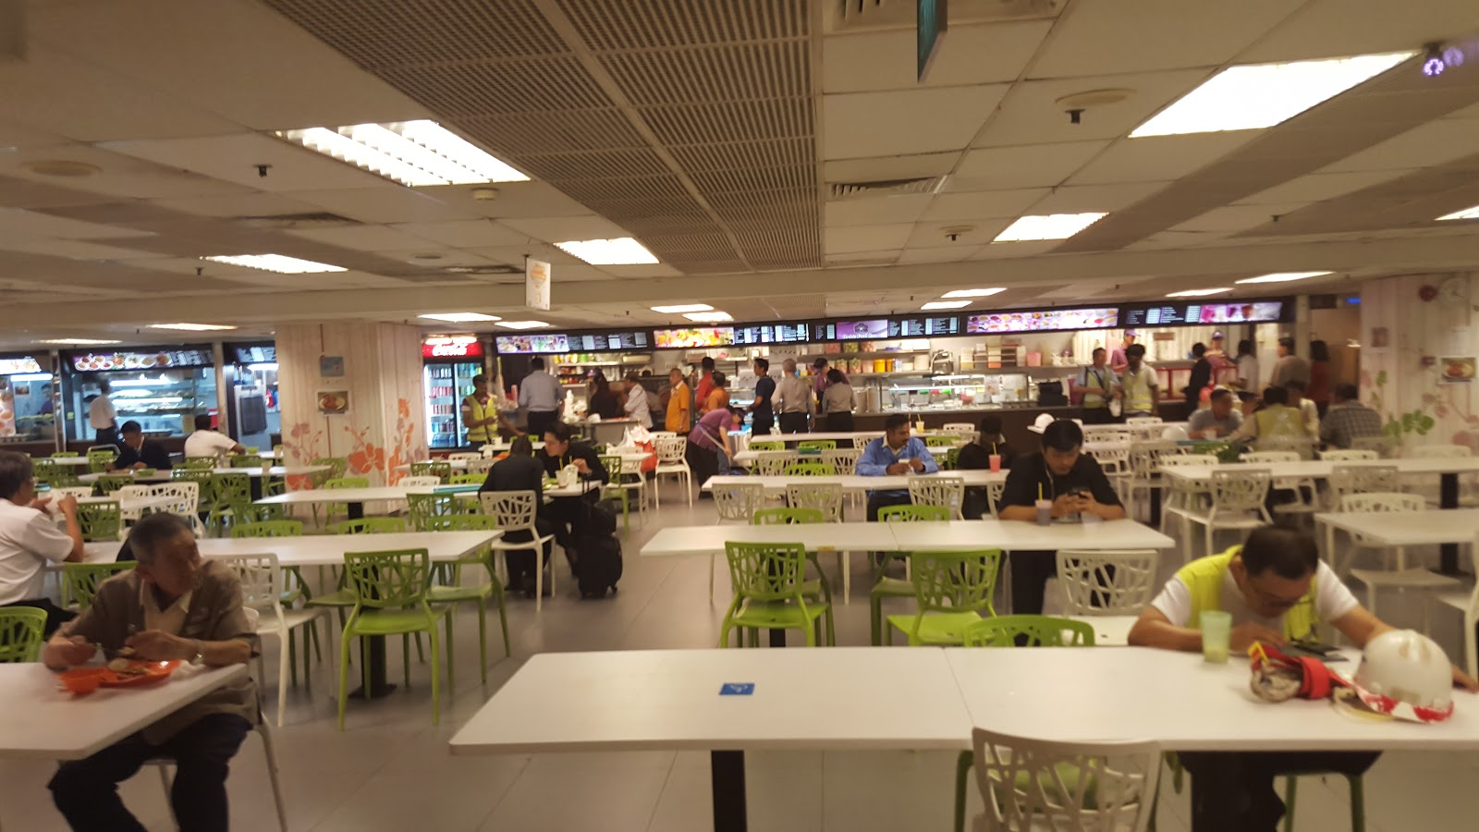
Ta fotografija korisnika Nepoznat autor: licenca CC BY-NC-ND

Slide 6
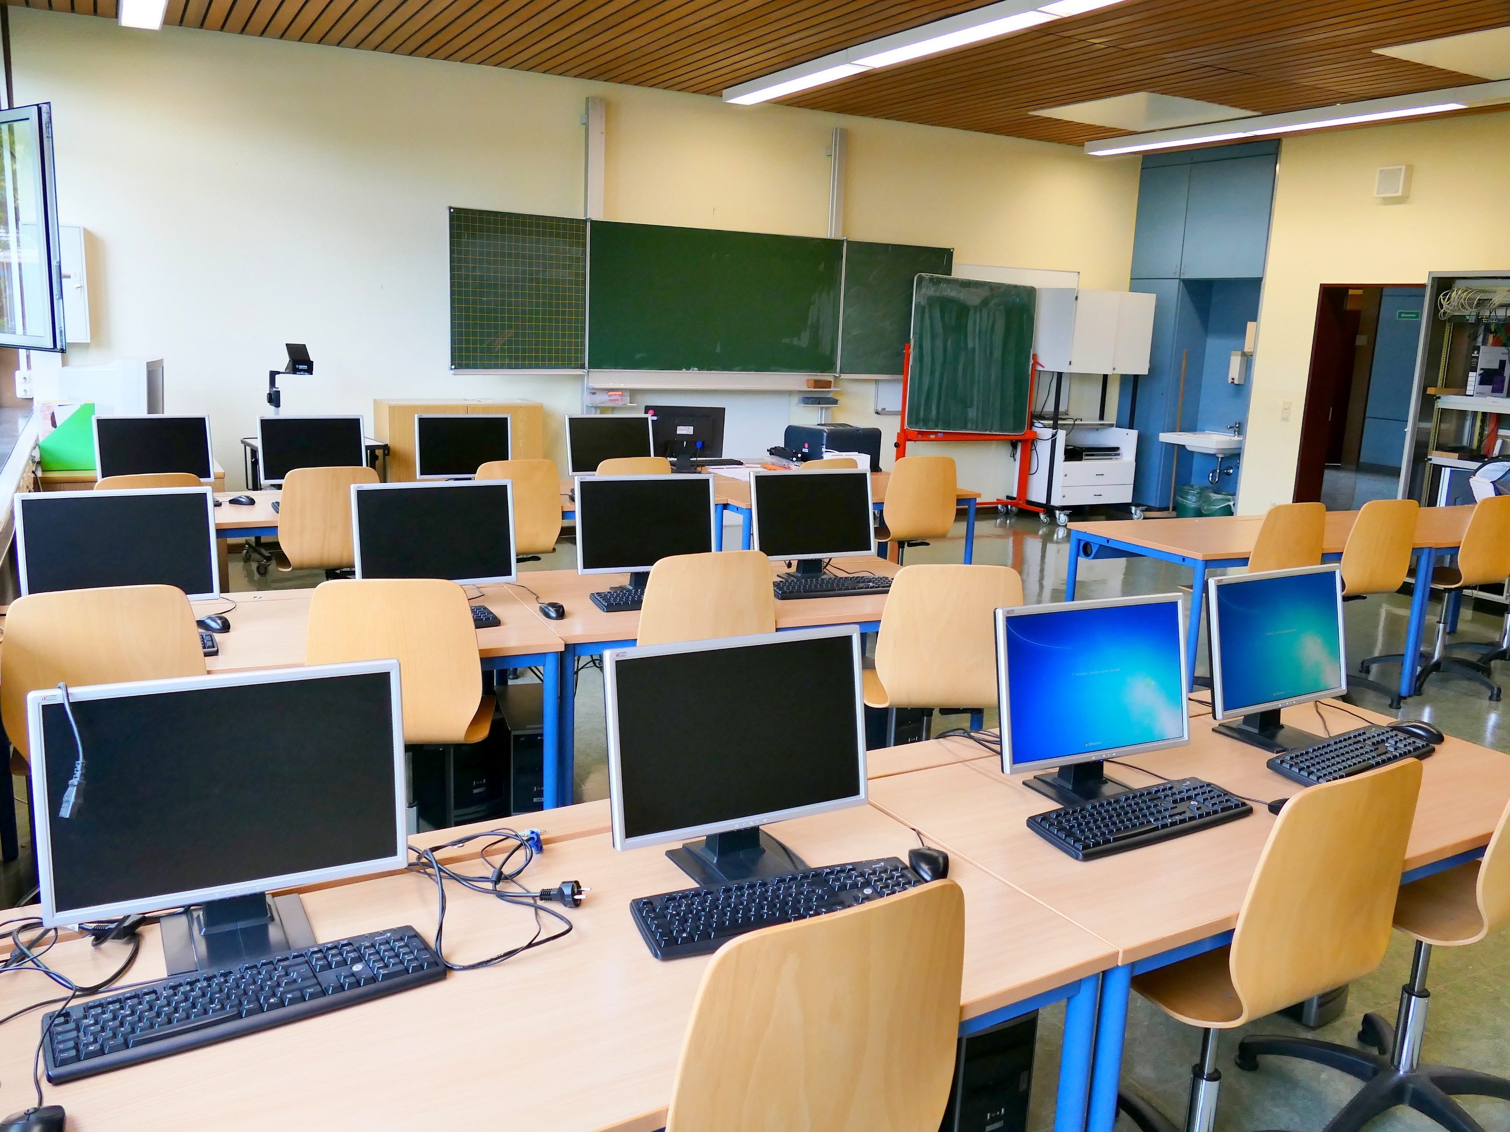

Slide 7
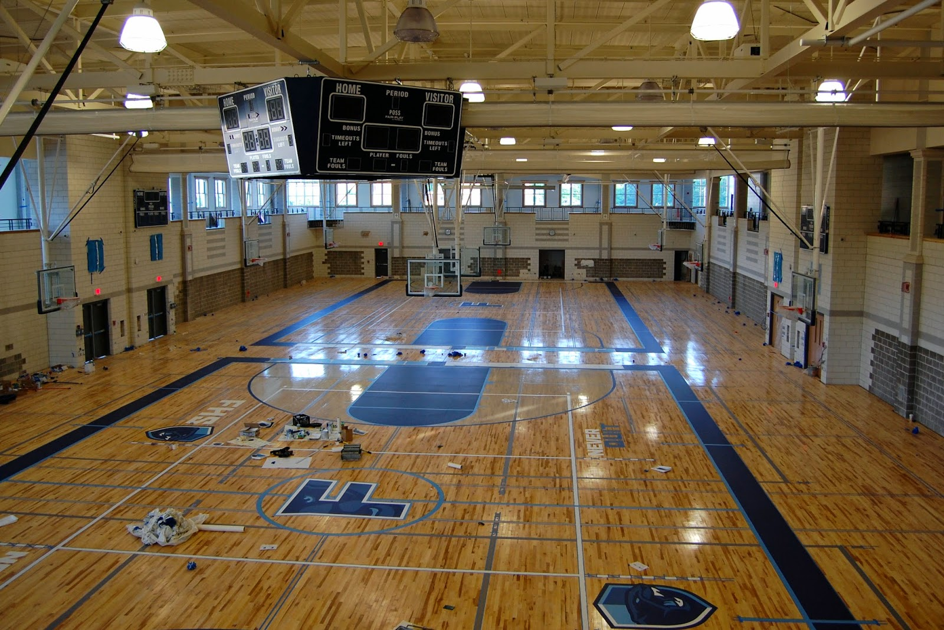
Ta fotografija korisnika Nepoznat autor: licenca CC BY-SA-NC

Slide 8
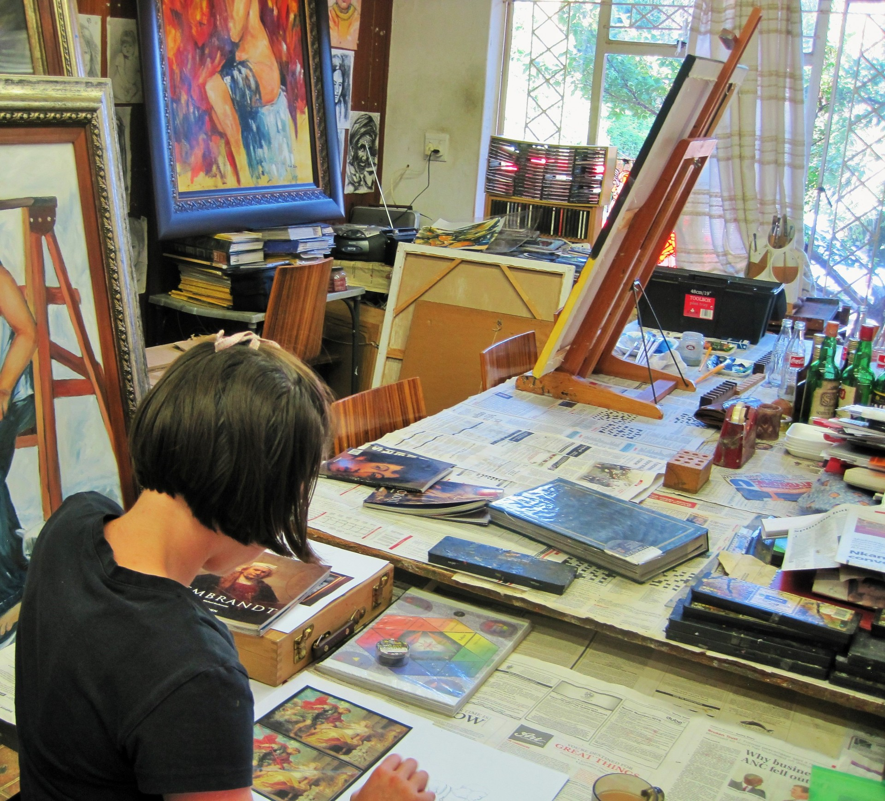

Slide 9

Ta fotografija korisnika Nepoznat autor: licenca CC BY-SA

Slide 10
